Slide 1

第48組 量子程式作業exercise2-1
107503006沈子為
107503007唐聖堯
107503513黃奕斌

Slide 2
題目:針對一個包含4個量子位元的量子線路，假設其量子位元的初始狀態為|Ψ ⟩ =|+-↻↺⟩ 。請寫出量子程式以文字模式顯示量子線路，然後以布洛赫球面的方式顯示量子線路中4個量子位元的狀態。

Slide 3
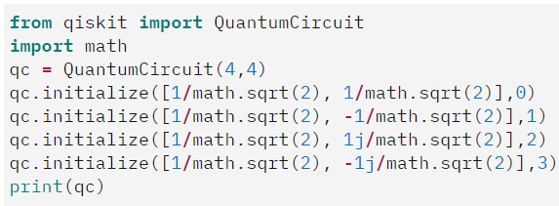
程式碼與執行結果
使用QuantumCircuit(4,4)建構一個包含4個量子位元及4個古典位元的量子線路物件，儲存於qc變數中。
使用initialize函式，將量子線路的量子位元的狀態設為狀態向量
狀態向量 [1/sqrt(2) 1/sqrt(2)]^{T}以狄拉克記號記為 |+⟩
狀態向量 [1/sqrt(2) -1/sqrt(2)]^{T}以狄拉克記號記為 |-⟩
狀態向量 [1/sqrt(2) i/sqrt(2)]^{T}以狄拉克記號記為 | ↻⟩
狀態向量 [1/sqrt(2) -i/sqrt(2)]^{T}以狄拉克記號記為 | ↺⟩

Slide 4
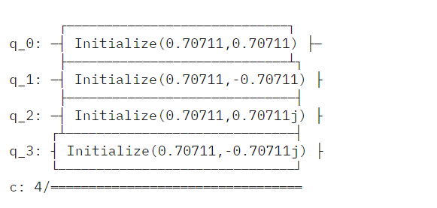
以文字模式呈現量子線路

Slide 5
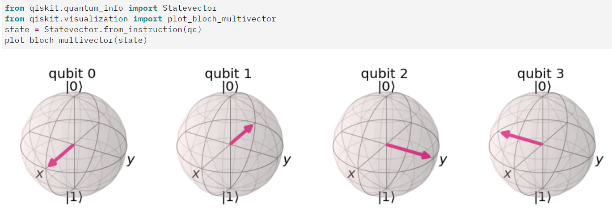
以布洛赫球面的方式顯示

Slide 6
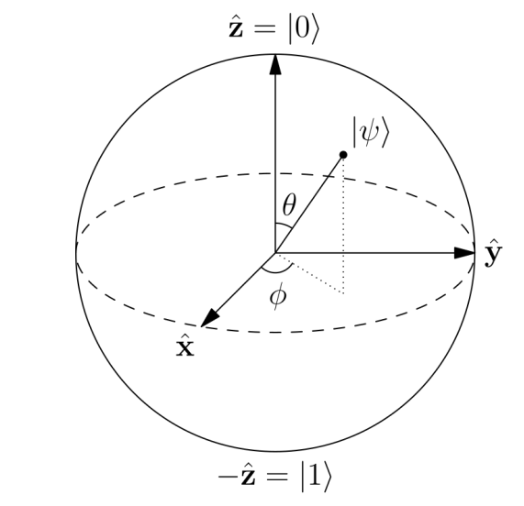
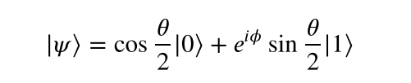

Slide 7
Q&A

Slide 8
THANKS

